Slide 1
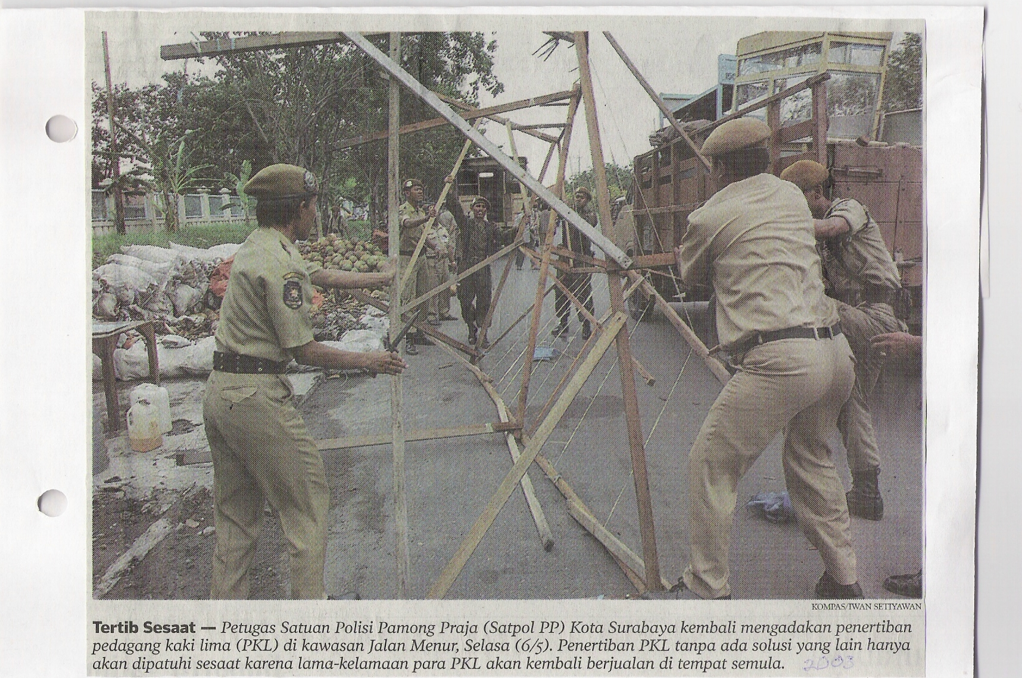
Kontrol Sosial
Departemen Sosiologi
FISIP Universitas Airlangga
Pengantar Sosiologi (6)

Slide 2

Kompetensi/tujuan
Mampu menjelaskan
Definisi kontrol sosial
Sarana kontrol sosial
Definisi sanksi
Jenis sanksi
Efektif tidaknya kontrol sosial
Manfaat dalam kehidupan sehari-hari:
Berlaku tertib
Bersedia menaati aturan
Belajar bagaimana bertingkah pekerti dan menyesuaikan diri
Berusaha mendapat reward

Slide 3
KONTROL SOSIAL
Kontrol Sosial, menurut :
Peter l.Berger ;
Adalah berbagai cara yg digunakan masyarakat untuk menertibkan anggota yg membangkang
Roucek & Warren ;
Adalah proses yg terencana atau tidak untuk mengajar individu agar dpt menyesuaikan diri dgn kebiasaan dan nilai2 kelompok tempat mereka tinggal
Tindakan tidak selalu mendatangkan kebahagiaan, tetapi tidak akan ada kebahagiaan tanpa tindakan (William James)

Slide 4
lanjutan
Soeryono Soekanto ;
suatu proses baik yang direncanakan atau tidak, yang bertujuan untuk mengajak, membimbing bahkan memaksa warga masyarakat, agar mematuhi nilai-nilai dan kaidah-kaidah yang berlaku
Soetandyo Wignjosoebroto ;
→ semua cara yang ditempuh dan semua sarana yang digunakan untuk mengendalikan tingkah pekerti warga masyarakat
atau
→sebagai sarana pemaksa yg akan segera dilaksanakan dengan menggunakan kekuatan fisik ataupun psikis, manakala proses sosialisasi tidak menghasilkan efek ketertiban sebagaimana yang diharapkan

Slide 5
Kontrol Sosial tidak akan dikenakan pada warga
→bila warga itu telah mematuhi norma sosial yang berlaku dalam bersikap dan berperilaku.
→Apabila norma sosial telah dipatuhi tanpa kekerasan ataupun paksaan, maka berarti norma sosial tersebut telah memiliki kekuatan sendiri (self enforcing)

Slide 6
Sarana Kontrol sosial dapat berupa pemberian
1. Sanksi (punishment)
2. Penghargaan (reward)
.
Di mana tidak ada kebenaran, di situ tidak ada kebaikan (Nachman Of Bratslav)

Slide 7
Sanksi
→ Akan bekerja secara represif untuk menekan warga dengan pemberian pembebanan penderitaan bagi siapa saja yang melanggar norma sosial
Macam2 Sanksi adalah :
1. Sanksi ekonomi, yaitu pembebanan penderitaan ekonomi seperti denda, ganti rugi, sita dll
2. Sanksi Fisik, yaitu pembebanan penderitaan fisik seperti, dipukul, cubit, cambuk, pancung, tembak dll
3. Sanksi Psikologis, yaitu pembebanan penderitaan kejiwaan seperti dicemooh, diejek, dipermalukan di depan umum

Slide 8
Penghargaan ( reward)
Pemberian penghargaan dapat juga berfungsi sebagai sarana kontrol sosial yg bekerja secara preventif
Macam2 Penghargaan adalah :
Ekonomi : misalnya rangsangan akan diberi uang atau benda2 ekonomis lainnya
2. Fisik : misalnya dibelai, dicium, disalami dan sebagainya
3. Psikologis: misalnya disanjung, dipuji dan sejenisnya

Slide 9
Faktor yang mempengaruhi Efektivitas kontrol sosial
1. Menarik tidaknya kelompok bagi para warganya
2. Otonom tidaknya kelompok
3. Beragam tidaknya norma yang berlaku pada
masyarakat
4. Banyak sedikitnya dan anomik tidaknya
kelompok
5. Toleran tidaknya petugas kontrol
sosial terhadap pelanggaran yang terjadi

Slide 10
Faktor yang mempengaruhi Efektivitas kontrol sosial
1. Menarik-tidaknya kelompok masyarakat itu bagi warga-warga yang bersangkutan
Kian menarik sesuatu kelompok, kian besar efektivitas kontrol sosial
Kelompok yang disukai, kuatlah kecenderungan agar tidak melanggar norma
Kelompok itu tidak menarik bagi warganya, maka berkuranglah motif untuk selalu berusaha mentaati norma,
Sehingga keras dan tegasnya kontrol sosial dilaksanakan-- tetaplah juga banyak pelanggaran-pelanggaran yang terjadi.

Slide 11
2. Otonom-tidaknya kelompok masyarakat itu
Makin otonom sesuatu kelompok, makin efektiflah kontrol sosialnya,
Sehingga sedikitlah jumlah penyimpangan-penyimpangan dan pelanggaran-pelanggaran yang terjadi di atas norma-norma kelompok.
Studi Marsh menunjukkan mengapa kontrol sosial efektif sekali berlakunya di dalam masyarakat-masyarakat yang kecil-kecil dan terpencil;
sebaliknya mengapa di dalam masyarakat kota besar kontrol sosial bagaimanapun juga kerasnya dilaksanakan tetap saja kurang efektif menghadapi pelanggaran-pelanggaran yang terjadi.

Slide 12
3. Beragam-tidaknya Norma-Norma Yang Berlaku di Dalam Kelompok Itu
Makin beragam-ragam macam norma lebih-lebih apabila antara norma-norma itu tidak ada kesesuaian, atau apabila malahan bertentangan-- maka semakin berkuranglah efektivitas kontrol sosial yang berfungsi menegakkanya.

Slide 13
4. Besar-kecilnya dan bersifat anomie-tidaknya kelompok masyarakat yang bersangkutan
Semakin besar sesuatu kelompok masyarakat, semakin sukarlah orang saling mengidentifikasi dan saling mengenali sesama warga kelompok;
Dengan bersembunyi di balik keadaan anomie (=keadaan tak bisa saling mengenal), semakin bebaslah individu-individu untuk berbuat “semaunya”, dan kontrol sosial pun akan lumpuh tanpa daya.

Slide 14
5. Toleran-tidaknya sikap petugas kontrol sosial terhadap pelanggaran yang terjadi
Seringkali kontrol sosial tidak dapat terlaksana secara penuh dan konsekwen, bukan kondisi-kondisi obyektif yang tidak memungkinkan, melainkan karena sikap toleran (menenggang) agen-agen kontrol sosial terhadap pelanggaran-pelanggaran yang terjadi.
Mengambil sikap toleran, pelaksana kontrol sosial itu sering membiarkan begitu saja sementara pelanggar norma lepas dari sanksi yang seharusnya dijatuhkan.

Slide 15
Toleran tidaknya petugas kontrol sosial dipengaruhi oleh faktor
1. Ekstrem tidaknya pelanggaran itu
2. Situasi sosial ketika pelanggaran itu
terjadi
3. Status dan reputasi pelanggar
4. Azasi tidaknya nilai yang dilanggar

Slide 16
Aparat Kontrol Sosial adalah :
1. Masyarakat, mereka ini pada umumnya tidak ada waktu yg cukup karena untuk mencari pemenuhan kebutuhan hidup dan keterbatasan kemampuan, kemudian dipercayakan kepada pemerintah
Aparat kepolisian, ketua adat, tokoh
masyarakat, pimpinan sekolah dan sebagainya

Slide 17
"SETENGAH"
UNTUK KEHARUSAN MENDALAMI MATERI

